Slide 1
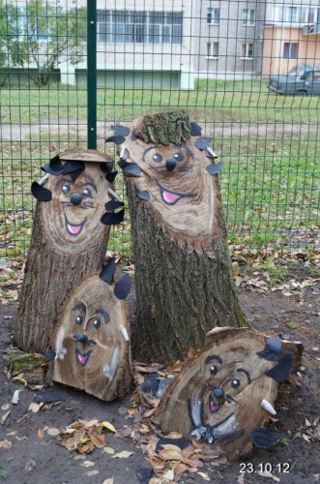
Муниципальное казенное дошкольное образовательное учреждение «Детский сад №12 комбинированного вида городского округа город Нововоронеж»

Slide 2
Бочарова Людмила Юрьевна - воспитатель.

Slide 3
«Воспитание нравственных качеств детей дошкольного возраста по средствам русских народных сказок».

Slide 4
Актуальность.
В настоящее время мы все чаще наблюдаем примеры детской жестокости, агрессивности по отношению друг другу, по отношению к близким людям. Под влиянием далеко не нравственных мультфильмов у детей искажены представления о нравственных качествах: о доброте, милосердие, справедливости. С рождения ребенок нацелен на идеал хорошего, поэтому считают, что уже с младшего дошкольного возраста необходимо показать малышу нравственную суть каждого поступка.

Slide 5
Я заметила, что не все дети умеют общаться друг с другом, некоторые проявляют склонность к враждебности, нежелание делиться игрушками, помочь товарищу в трудной ситуации. У детей слабо развиты навыки сочувствия, сопереживания. С раннего возраста идет формирование и развитие нравственных качеств человека.

Slide 6
Чтобы сказки не обидеть – Надо их почаще видеть. Их читать и рисовать, Их любить и в них играть! Сказки всех отучат злиться, А научат веселиться, Быть добрее и скромнее, Терпеливее, мудрее.

Slide 7
Цель:
Развить и воспитать в душе каждого ребенка духовное начало, чувство, чтобы он не вырос бездушным, равнодушным человеком.

Slide 8
Задачи:
Создать необходимые условия для знакомства детей с русскими народными сказками.
Формировать представление о добре и зле, показать красоту добрых поступков и их необходимость в жизни людей.
Развивать умение сравнивать и анализировать поступки сказочных героев, учить давать оценку своему и других поведению.
Воспитывать бережное отношение к книге. Учить правилам пользования книгой.
Помочь родителям понять ценность сказки, ее особую роль в воспитании детей дошкольного образа.

Slide 9
Сказка – это могучее, действенное средство в нравственном воспитании детей.

Slide 10
Художественные произведения используемые для чтения детям.
Название сказки | Мораль
«Волк и семеро козлят», «Заюшкина избушка» | Победа добра над злом
«Теремок», «Зимовье зверей» | Дружба помогает победить трудности
«Репка» | Трудолюбие, взаимопомощь
«Гуси-лебеди», «Сестрица Аленушка и братец Иванушка», «Маша и медведь» | Наказ слушаться старших
«Петушок и бобовое зернышко» | Забота о ближнем

Slide 11
Методы и приемы
Чтение
Дидактические игры
Рассказывание
Выразительность чтения
Выборочное чтение
Игра драматизация
Вопросы
Беседа

Slide 12
Этапы работы со сказкой:
Знакомство: чтение, рассказывание, беседы, книга.
Самостоятельная деятельность.
Художественная деятельность.

Slide 13
План работы:
Предварительная работа: 1) Подборка и изучение методической литературы; 2)Изучение проблемы.
Основная работа: 1)Подбор дидактических игр; 2)Составление перспективного плана; 3)Работа с родителями. (Консультации, памятки).

Slide 14
Работа с детьми:
Дидактические игры, пальчиковые игры, пальчиковый театр, настольный театр, кукольный театр, самостоятельная деятельность…

Slide 15
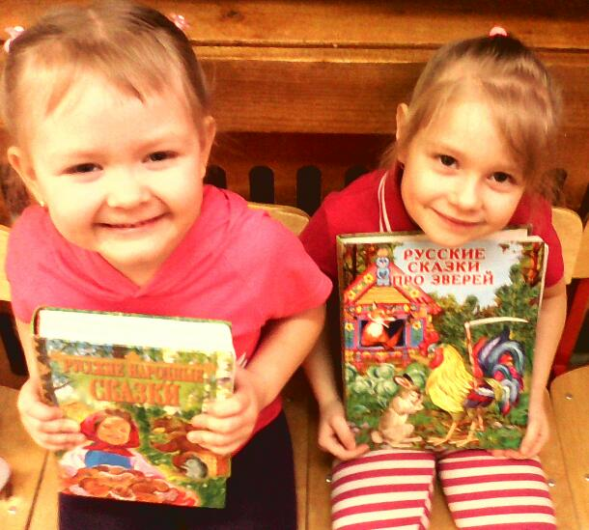
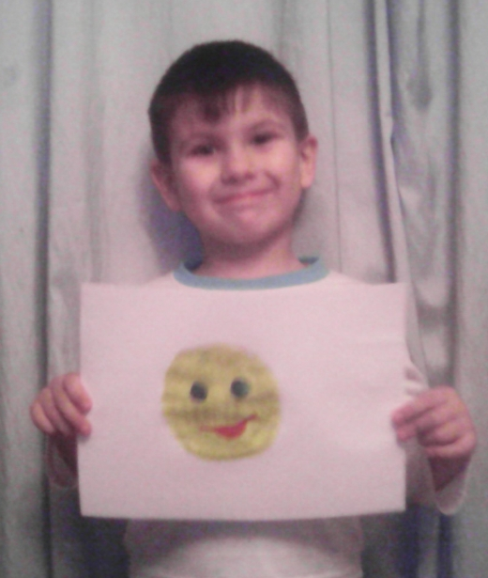
чтение худ. литературы, худ. творчество.

Slide 16
Воспитание сказкой
дружба
послушание
мудрость
ответственность
уважение
Ребенок, воспитанный на русских народных сказках, никогда не будет трудновоспитуемым.

Slide 17
Пластилинография, коллективная работа. Сюжет сказки «Колобок».

Slide 18
Заключение:
Родители понимают ценность сказки в нравственном воспитании детей.
У детей сформировалось представление о добре и зле.
Дети научились сравнивать, анализировать поступки сказочных героев, с помощью взрослого оценивать свое поведение и поведение своих товарищей.
В группе созданы условия для знакомства детей с русскими народными сказками.

Slide 19
Спасибо за внимание!

